Slide 1
사다리꼴을 알아볼까요
4-2
수학 92~93쪽, 수학 익힘 66~67쪽
4. 사각형
7차시

Slide 2


4단원
배울 내용 살펴보기
사다리꼴을 이해하고 찾을 수 있습니다.
여러 가지 사다리꼴을 그릴 수 있습니다.
성취 기준
여러 가지 모양의 사각형에 대한 분류 활동을 통하여 사다리꼴을 알고, 그 성질을
이해한다.

Slide 3


생각 열기
교과서 92쪽, 수학 익힘 66~67쪽
4단원
다음 그림의 상황에 대하여 이야기해 봅시다.
사다리에서 평행한 변이 있는 사각형을 찾아볼까?
사다리에서 평행한 변이 있는 사각형을 찾아보세요.

Slide 4
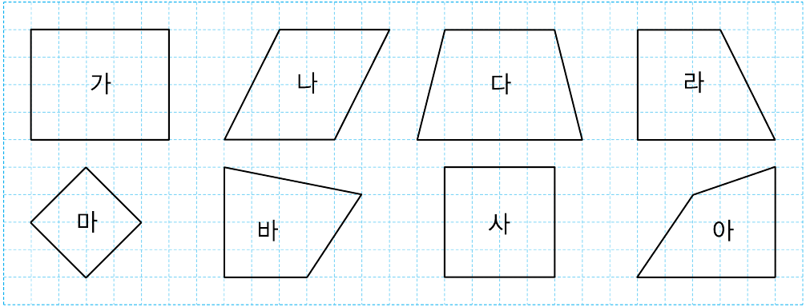
활동 1
교과서 92쪽, 수학 익힘 66~67쪽
4단원
평행한 변이 있는지에 따라 여러 가지 사각형을 분류해 봅시다.

Slide 5
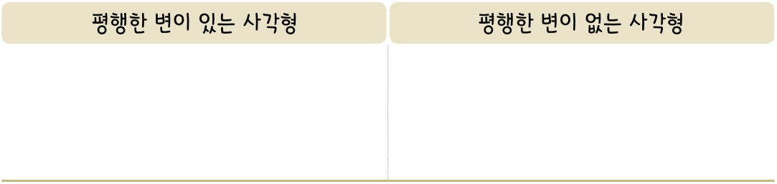
활동 1
교과서 92쪽, 수학 익힘 66~67쪽
4단원
알맞은 사각형을 찾아 표에 기호를 써 보세요.
가, 나, 다, 라, 마, 사
바, 아
평행한 변이 있는 사각형의 이름을 지어 보세요.
(예) 한쌍평행사각형, 사다리꼴입니다.

Slide 6
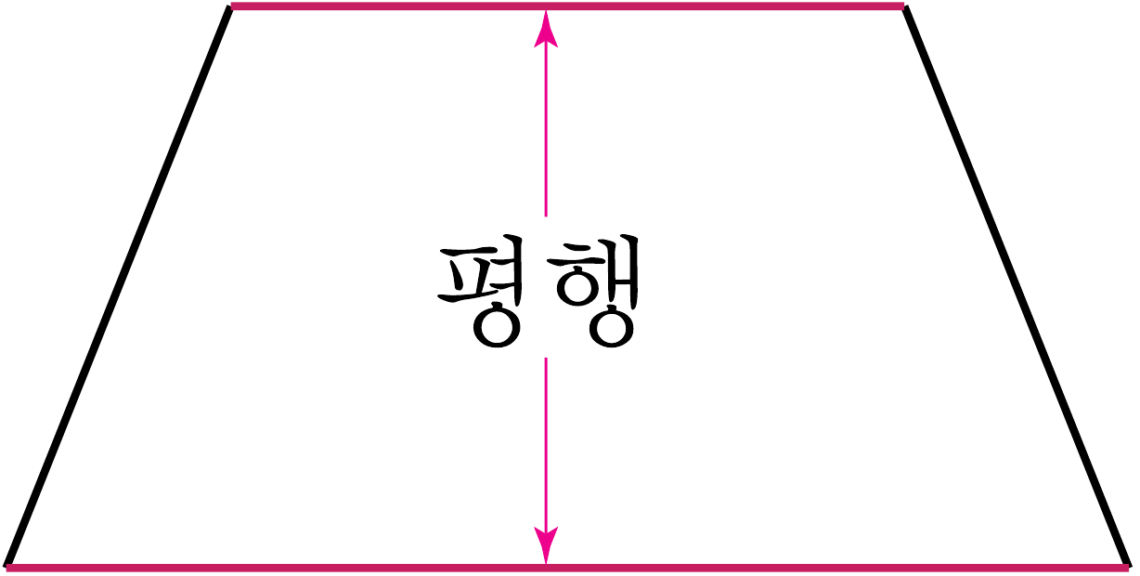
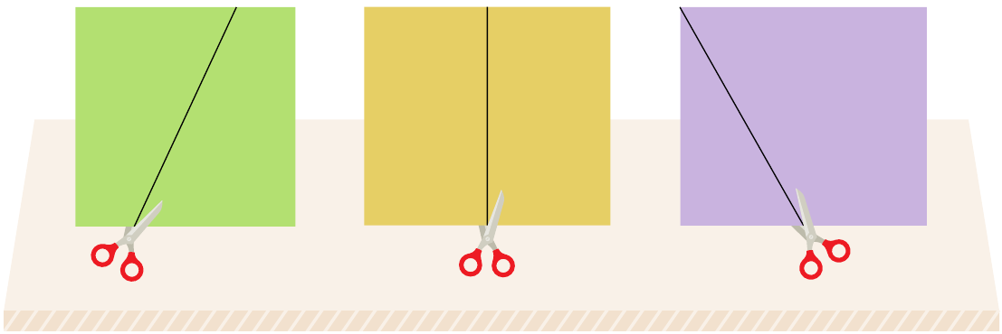
활동 2
교과서 93쪽, 수학 익힘 66~67쪽
4단원
평행한 변이 있는 사각형을 사다리꼴이라고 합니다.
그림과 같이 색종이를 잘라서 사다리꼴을 만들고, 사다리꼴인지 확인해 봅시다.
(예) 평행한 변이 있으므로 사다리꼴입니다.

Slide 7
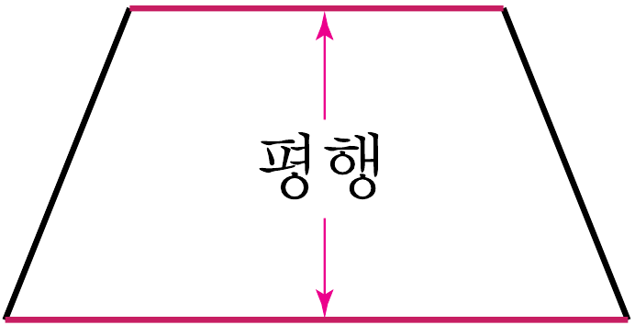
4단원
배운 내용 정리하기
사다리꼴: 평행한 변이 있는 사각형

Slide 8

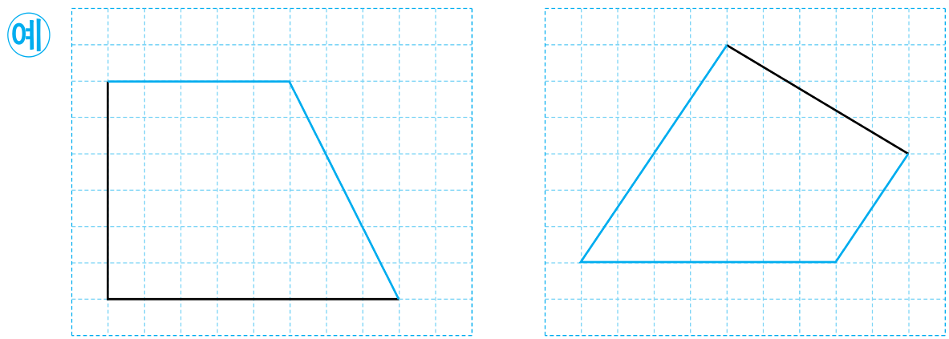
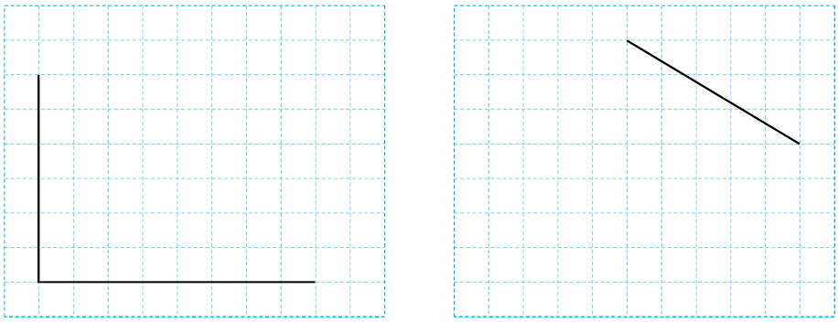
확인하기
교과서 93쪽, 수학 익힘 66~67쪽
4단원
3
사다리꼴을 완성해 보세요.
1

Slide 9
4단원
다음 시간에 배울 내용
평행사변형을 알아볼까요
교과서
94~95쪽
수학 익힘
68~69쪽

